Slide 1

Automação Industrial - Projeto Final
Warley Rabelo Galvão
Iago Costa das Flores
Maximiliano Simon Borges Bogado

Slide 2
Sistema de alarme com sensor de luminosidade
Warley Rabelo Galvão
Iago Costa das Flores
Maximiliano Simon Borges Bogado

Slide 3
Objetivos Específicos
Implementar o circuito Transmissor
Implementar o circuito Receptor
Implementar o código do circuito Transmissor
Implementar o código do circuito Receptor

Slide 4
Materiais Utilizados
02 Módulos Xbee S2C
02 Arduinos Uno
01 Resistor de 10KΩ
03 Resistores de 150Ω
01 Led RGB
01 Buzzer
02 Protoboards
Fios Jumpers
Cabos USBs para Arduíno
Sensor de Luminosidade

Slide 5
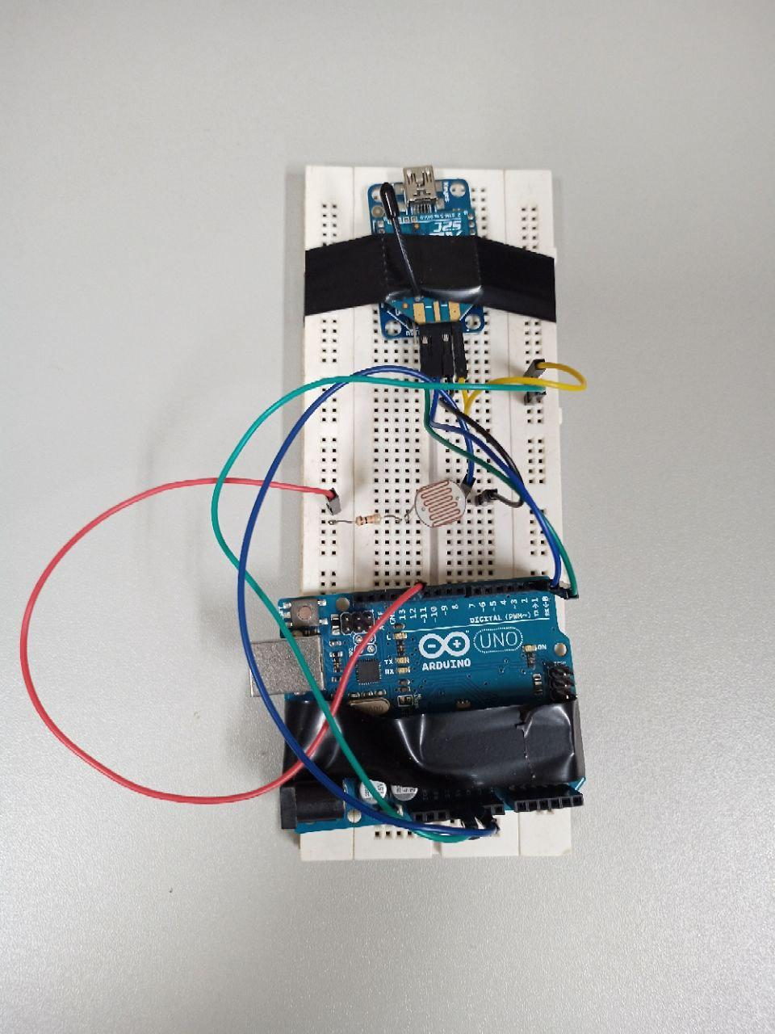
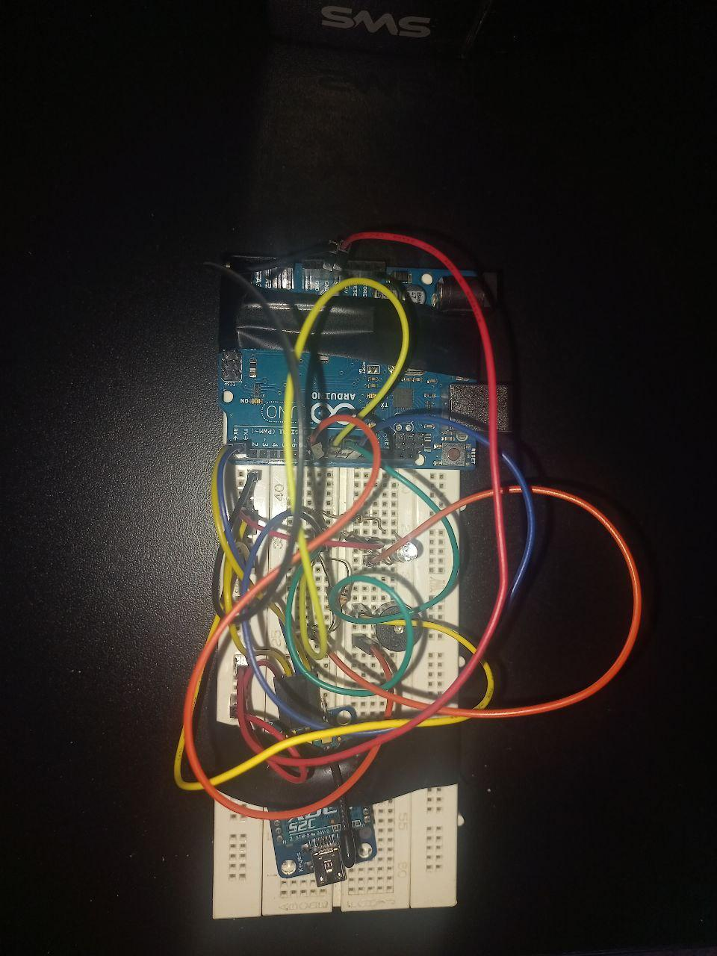
Transmissor Receptor

Slide 6
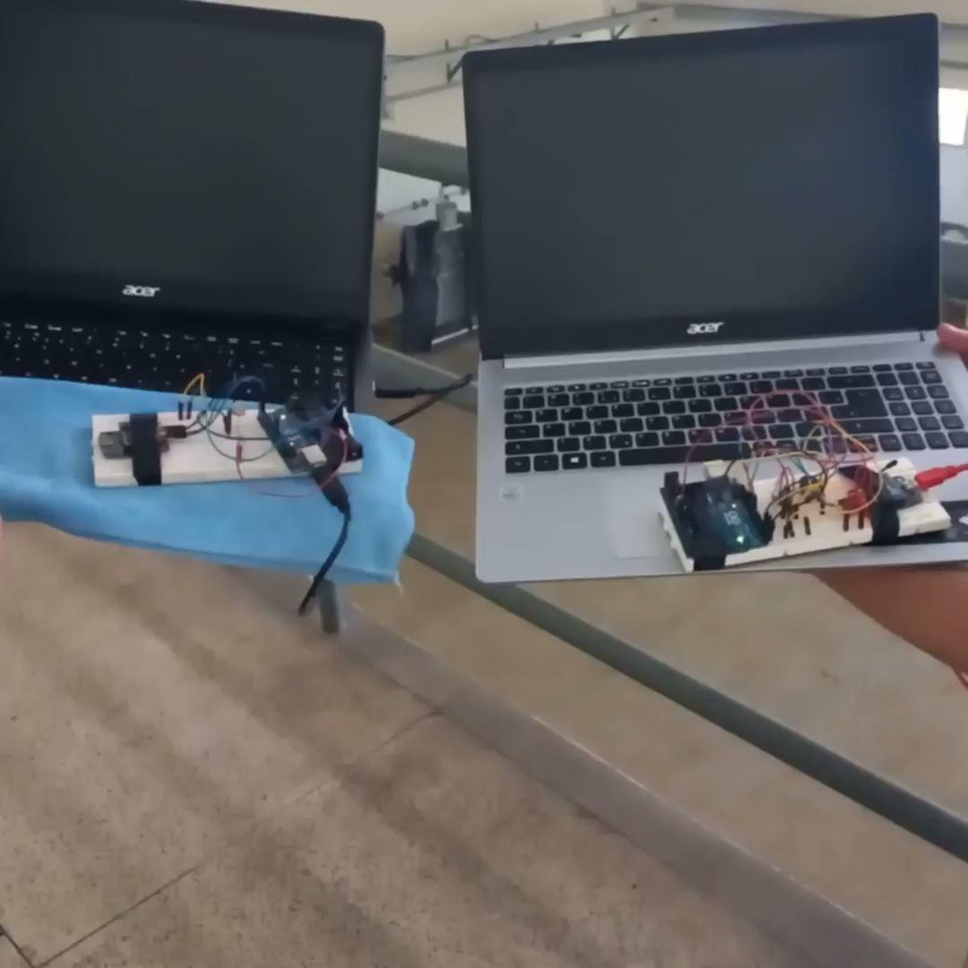
Funcionamento

Slide 7
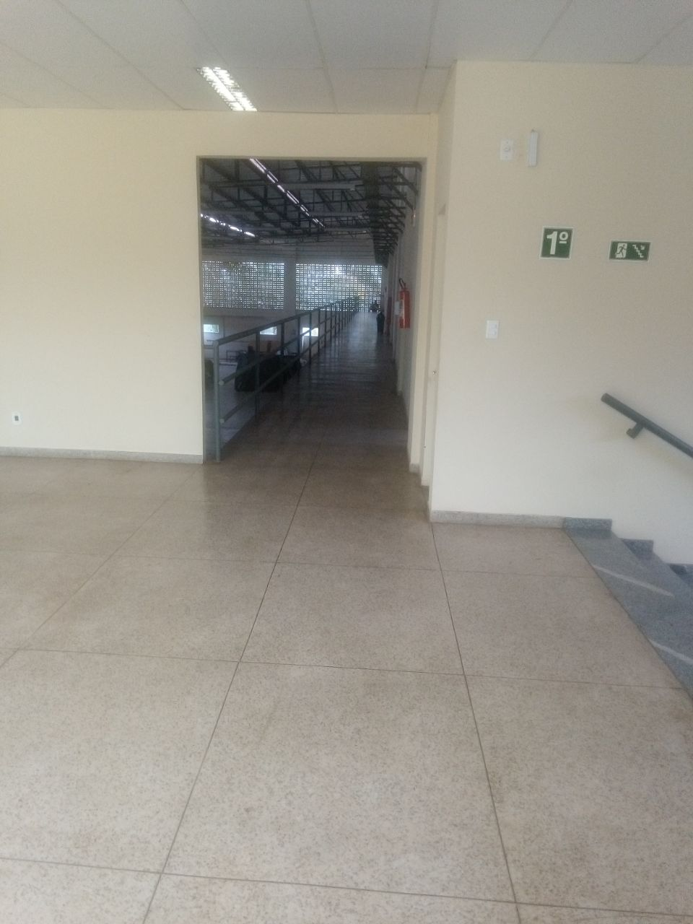
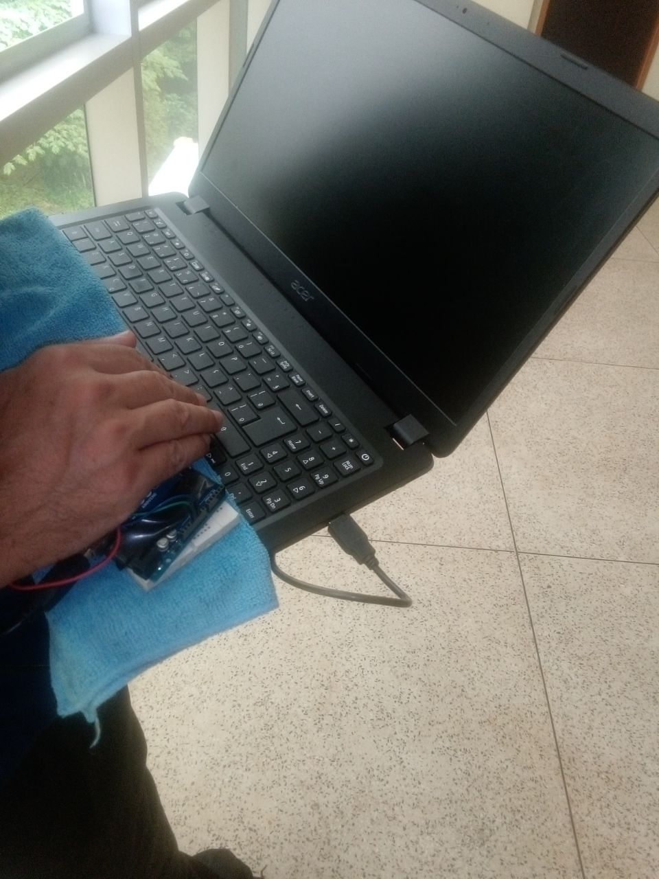
Teste sem barreiras físicas

Slide 8
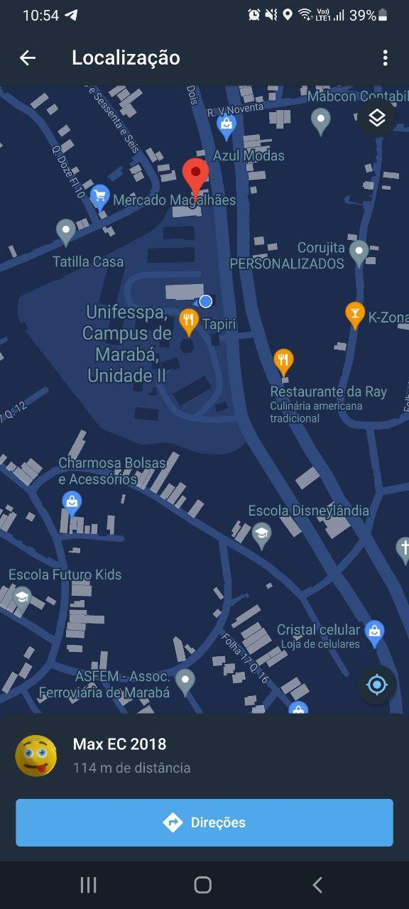
Teste de alcance sem barreiras físicas

Slide 9
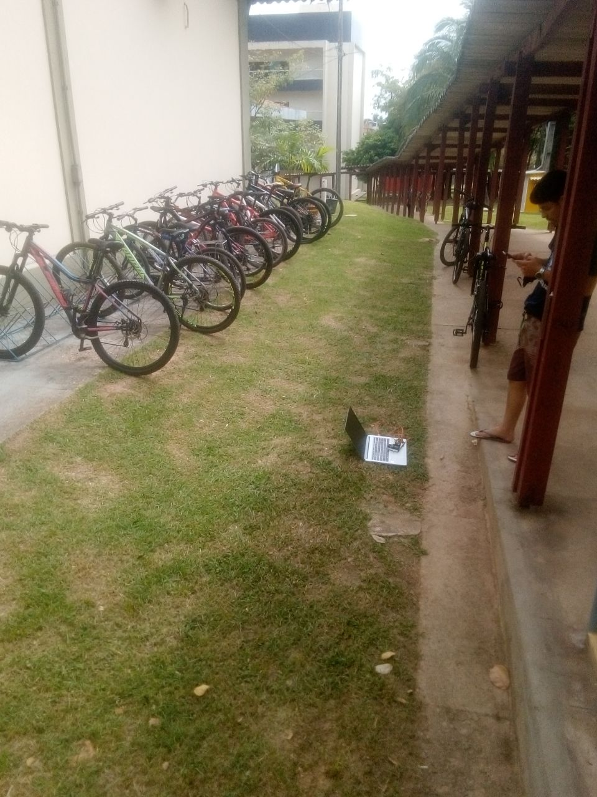
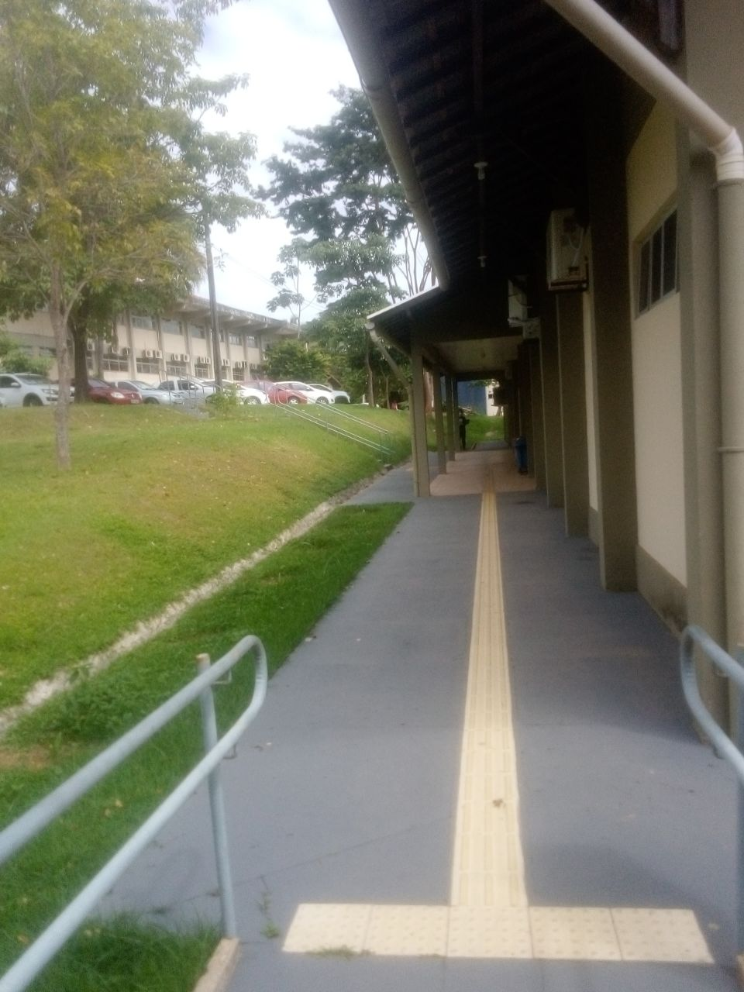
Teste com barreiras físicas

Slide 10
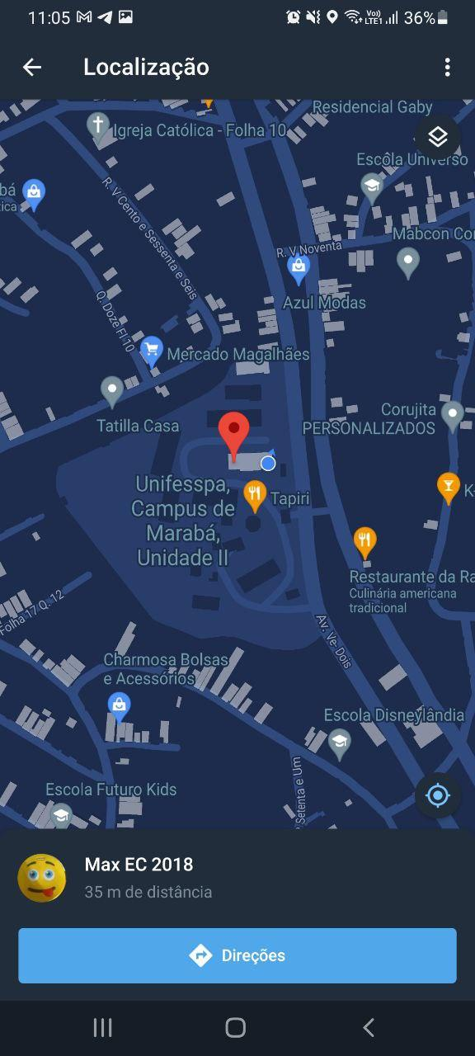
Teste de alcance com barreiras físicas

Slide 11
Conclusão
Com os testes realizados, verifica-se que o sistema de alarme controlado pelo sensor LDR pode ser bastante útil na prática para realizar medições contínuas de ambientes de trabalho, otimizando o trabalho da equipe de manutenção elétrica na identificação de lâmpadas defeituosas, por meio do alarme. Essa prática pode ser aplicada com grande impacto para manter os ambientes de acordo com a NR-17 que trata de iluminação adequada para ambientes de trabalho.

Slide 12
Referências
1. PROJETO: Campainha elétrica com Xbee. Sistemas Interativos com Arduino. 2020. Disponível em: https://www.sistemasinterativoscomarduino.net/2020/06/projeto-campainha-eletrica-comxbee.html. Acesso em: 3 abr. 2022.
2. VIANA, Carol Correia. Utilizando o Sensor de Luminosidade LDR no Arduino. Blog da Robótica. 2020. Disponível em: https://www.blogdarobotica.com/2020/09/29/utilizando-o-sensor-de-luminosidade-ldr-no-arduino/. Acesso em: 25 mai. 2022.

Slide 13
OBRIGADO PELA ATENÇÃO!

